Slide 1

2 proiecte IT de succes și 2 fără succes
Această prezentare își propune să analizeze două proiecte IT de succes și două proiecte care nu au reușit să își atingă obiectivele propuse.

Slide 2
Proiectul 1 de succes: descriere și obiective
Descriere
Obiective
Proiectul 1 care a avut un mare succes este Facebook. Platforma a revoluționat modul în care oamenii interacționează și comunică online. Cu miliarde de utilizatori activi lunar, Facebook a devenit nu doar o rețea socială, ci și o platformă de publicitate și comunicare esențială pentru multe afaceri. În ceea ce privește veniturile, Facebook a generat miliarde de dolari în venituri anual, însă sumele exacte variază de la un an la altul. În 2020, spre exemplu, veniturile consolidate ale companiei au fost de aproximativ 86 miliarde de dolari.
Conectarea oamenilor într-o rețea socială globală, permițându-le să interacționeze, să împărtășească conținut și să comunice cu prietenii și familia lor pe internet.
Dezvoltarea de tehnologii avansate de analiză a datelor și publicitate pentru a genera venituri din platformă și a oferi publicitate personalizată utilizatorilor.
Extinderea ofertei de produse și servicii, inclusiv achiziționarea de alte companii, cum ar fi Instagram și WhatsApp, pentru a-și consolida poziția în industria tehnologică și pentru a crește numărul utilizatorilor și angajaților.

Slide 3


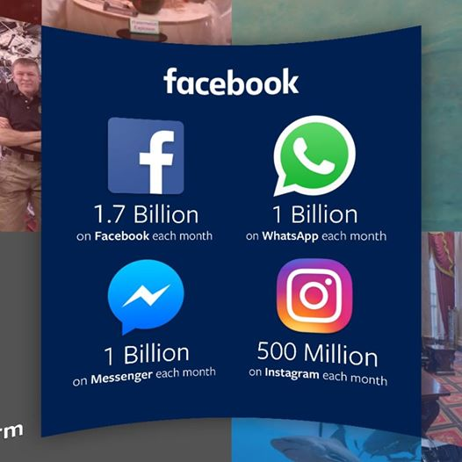
Reușitele și impactul
Conectarea globală
Publicitate și venituri
Achiziții strategice
Facebook a reușit să creeze o rețea socială globală cu miliarde de utilizatori din întreaga lume, permițându-le să-și conecteze prietenii și familia, să împărtășească conținut și să comunice în timp real
Facebook a dezvoltat tehnologii avansate de analiză a datelor și publicitate, ceea ce i-a permis să genereze venituri semnificative din publicitatea online,devenind una din cele mai mari platforme de publicitate online.
Facebook a achiziționat mai multe companii de tehnologie importante, precum Instagram și WhatsApp, care au contribuit la extinderea sa și la consolidarea poziției sale în industrie.

Slide 4
Proiectul 2 de succes: descriere și obiective
1
Descriere
Proiectul 2 de succes est Github. Este o platformă de dezvoltare software care permite programatorilor să colaboreze, să gestioneze și să urmărească proiecte de cod sursă într-un mediu online.
Obiective
2
Obiectivele principale ale GitHub sunt să ofere un mediu colaborativ pentru dezvoltatori, să faciliteze gestionarea codului sursă și să ofere un sistem de control al versiunilor robust.
3
Rezultat
La moment Github are în jur de 100 de milioane de utilizatori. GitHub a fost achiziționat de către Microsoft în 2018 pentru aproximativ 7,5 miliarde de dolari

Slide 5


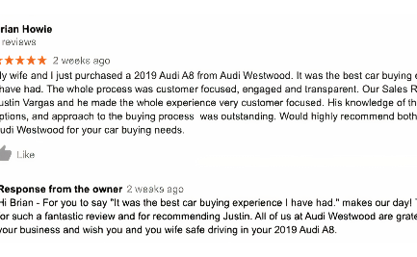
Reușitele și impactul
Facilitarea colaborării
Platforma oferă instrumente puternice pentru gestionarea colaborativă a codului sursă, inclusiv funcții de urmărire a problemelor (issue tracking), solicitări de trageri (pull requests) și comentarii interactive, ceea ce facilitează colaborarea între dezvoltatori de la nivel global.
Standardizarea controlului versiunilor
Creșterea comunității
GitHub a pus la dispoziție o interfață prietenoasă pentru controlul versiunilor, ceea ce a făcut acest proces mai accesibil și mai eficient pentru dezvoltatori.
GitHub a contribuit la creșterea și consolidarea comunității de dezvoltatori. Dezvoltatorii pot să-și împărtășească proiectele, să învețe din codul altora și să colaboreze la proiecte de interes comun.

Slide 6
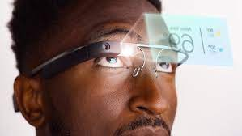
Proiectul 1 fără succes:Google Glass
Google Glass a fost un proiect inovator, dar a întâmpinat multiple probleme și dificultăți, ceea ce a condus în cele din urmă la considerarea sa ca un eșec comercial și la suspendarea dezvoltării sale pentru consumatori. În cele din urmă, Google a întrerupt proiectul Google Glass pentru consumatori în 2015, și s-a concentrat pe dezvoltarea dispozitivelor inteligente pentru uz industrial și enterprise, unde au avut mai mult succes. Acest eșec a demonstrat importanța echilibrului între inovație și preocupările legate de intimitate și acceptarea socială în dezvoltarea și lansarea de produse tehnologice.

Slide 7

Analiza cauzelor eșecului proeictului Google Glass
Prețul ridicat: Unul dintre cele mai mari obstacole pentru adoptarea largă a Google Glass a fost prețul său inițial extrem de ridicat.
Costul dispozitivului era în jur de 1.500 de dolari, ceea ce îl făcea inaccesibil pentru majoritatea consumatorilor.
Probleme de intimitate și securitate: Google Glass a ridicat preocupări semnificative cu privire la intimitate și securitate.
Deoarece dispozitivul era echipat cu o cameră video, utilizatorii puteau să înregistreze și să fotografieze persoane fără să le ceară permisiunea,
ceea ce a declanșat o serie de controverse și discuții legate de respectarea vieții private.
Reacții negative din partea publicului: În timp ce unii oameni au fost entuziasmați de tehnologia Google Glass, alții au avut reacții negative.
Oamenii au simțit că dispozitivul părea futurist și ciudat, ceea ce a dus la fenomenul numit "Glasshole,"
un termen folosit pentru a descrie utilizatorii obraznici sau nepoliticoși ai dispozitivului.
Probleme de performanță și funcționalitate limitată: Google Glass a avut și probleme de performanță și funcționalitate limitată.
Durata bateriei a fost scurtă, iar funcțiile disponibile au fost limitate în comparație cu așteptările utilizatorilor.

Slide 8
Proiectul 2 fără succes: Microsoft Windows Vista. Probleme
1
Cerințe hardware ridicate
Windows Vista a avut cerințe de sistem mai ridicate decât predecesorul său, Windows XP. Acest lucru a dus la faptul că mulți utilizatori cu computere mai vechi au întâmpinat dificultăți în actualizarea la Vista
Compatibilitatea cu aplicații și drivere
2
Multe aplicații și drivere dezvoltate pentru versiunile anterioare ale Windows nu erau compatibile cu Windows Vista în stadiul inițial al lansării. Acest lucru a dus la o lipsă de suport pentru hardware și software existent, ceea ce a frustrat utilizatorii.
3
Criticile dure ale utilizatorilor și ale industriei
Windows Vista a primit critici dure din partea utilizatorilor și ale industriei IT. Mulți au fost dezamăgiți de experiența utilizatorului și de modul în care sistemul de operare funcționa în comparație cu așteptările lor.

Slide 9
Analiza cauzelor eșecului proiectului 2
Probleme de performanță și stabilitate
Lansarea prematură
Concurența
Vista a fost perceput ca fiind instabil și ineficient în comparație cu alte sisteme de operare, mai ales în primele versiuni. Aceasta a condus la frustrare în rândul utilizatorilor și la recenzii nefavorabile.
Unii critici și experți consideră că Microsoft a lansat Windows Vista prea devreme, înainte ca problemele semnificative de performanță și compatibilitate să fie complet rezolvate. Acest lucru a contribuit la creșterea insatisfacției utilizatorilor.
În timpul lansării Windows Vista, Microsoft a concurat cu alte sisteme de operare, cum ar fi Windows XP și variante de Linux. Aceasta a pus și mai multă presiune asupra acceptării sistemului de operare.

